Slide 1
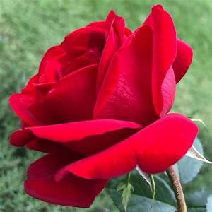
শুভেচ্ছা

Slide 2
শিক্ষক পরিচিতি
ছাইয়াতুল জান্নাত
সহকারী শিক্ষক
হাসিমপুর মোল্লাপাড়া সরকারি প্রাথমিক বিদ্যালয়
চিরিরবন্দর, দিনাজপুর।

Slide 3
পাঠ পরিচিতি
শ্রেণি – প্রথম
বিষয় –বাংলা
পাঠ-৪৬,রুবির বাগান
পাঠের অংশ- রুবির ভাই---হেসে ওঠে।

Slide 4
শিখনফলঃ
শোনাঃ-৩.৩.১-পরিচিত ফুলের নাম শুনে মনে রাখতে পারবে।
বলাঃ-২.৬.১- পরিচিত ফুলের নাম বলতে পারবে।
পড়াঃ- ২.৫.২- বর্ণনা পড়তে পারবে।
লেখাঃ- ২.৪.১- পরিচিত ফুলের নাম লিখতে পারবে ।

Slide 5
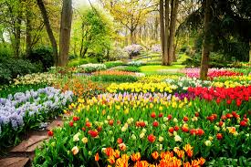
রুবির বাগান

Slide 6
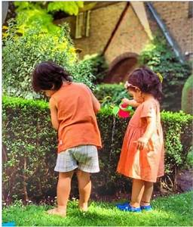
রুবির ভাই অমি। তারা বাগানে কাজ করে।

Slide 7
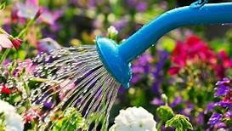
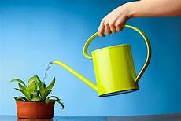
গাছে পানি দেয়।

Slide 8
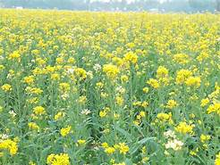
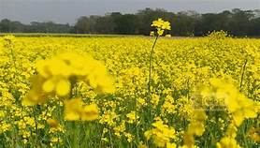
বাগানের পাশে মাঠ জুড়ে সরষে খেত।

Slide 9
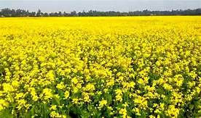
হলুদ ফুলে ভরা।

Slide 10
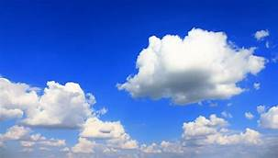
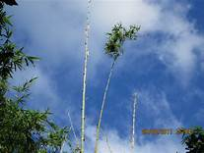
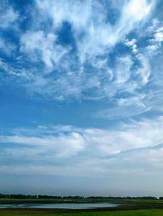
ওরা ওপরে তাকায়। সেখানে নীল আকাশ।

Slide 11
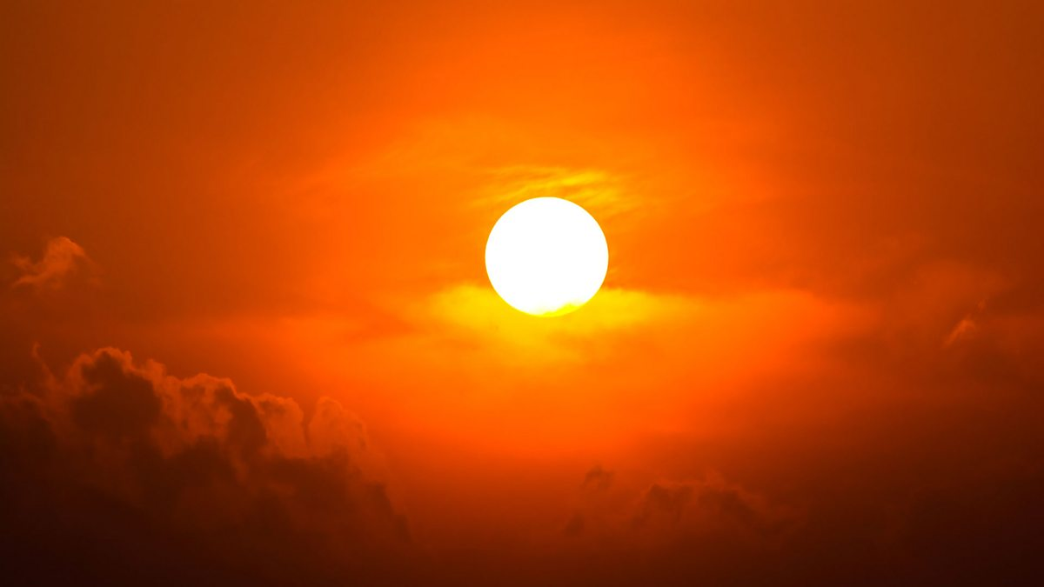
পুব আকাশে সকালে সূর্য ওঠে।

Slide 12
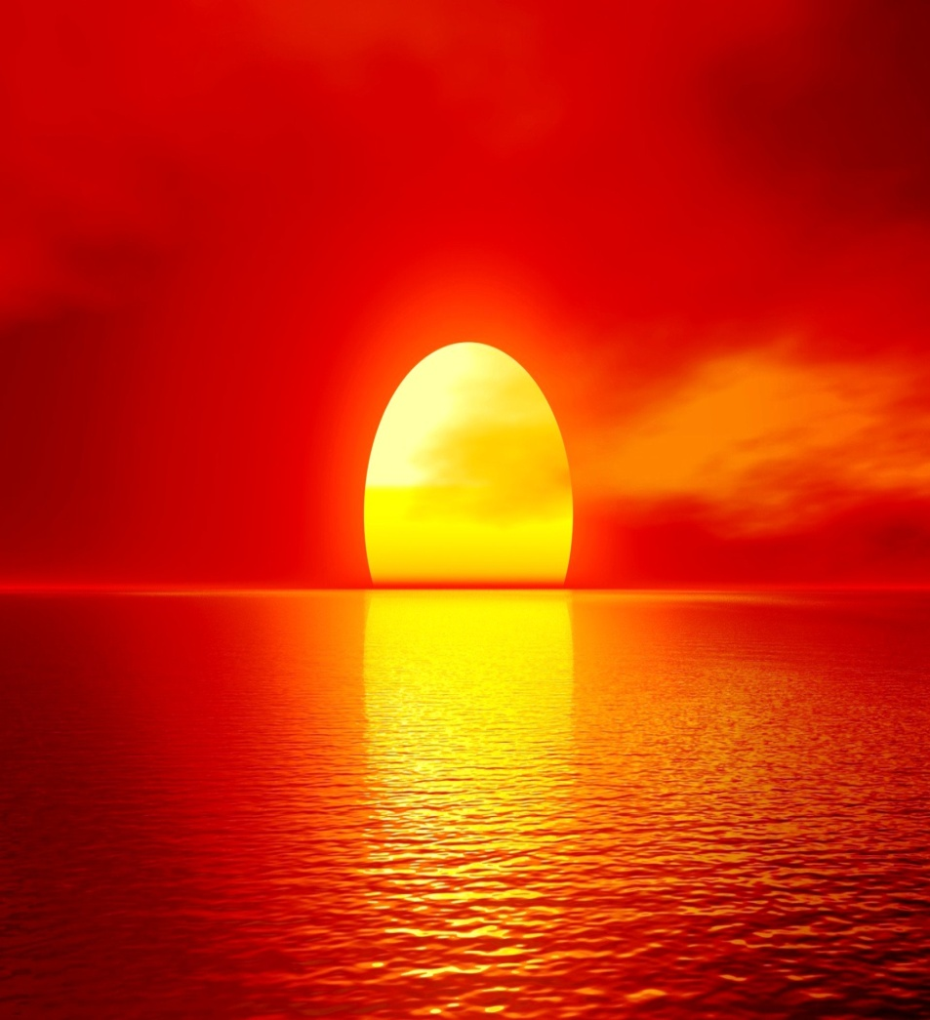
টকটকে লাল রঙের।

Slide 13
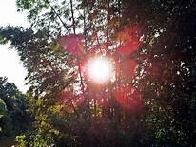
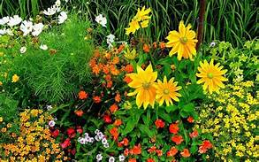
তার আলো পড়ে ফুলে ফুলে । পুরো বাগান হেসে ওঠে।

Slide 14
পাঠ্যবইয়ের সাথে সংযোগ স্থাপন
পাঠ্যবইয়ের ৫৮ পৃষ্ঠা বের কর।

Slide 15
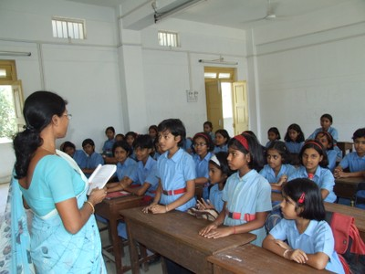
শিক্ষকের পাঠ

Slide 16
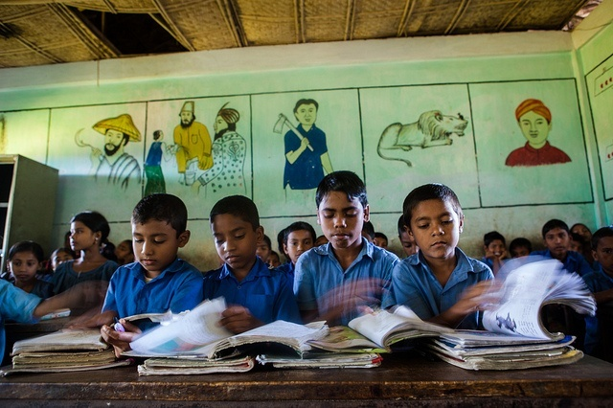
শিক্ষার্থীর পাঠ

Slide 17
জোড়ায় কাজ
শিক্ষার্থীরা জোড়ায় পাঠ্যাংশটুকু রিডিং পড়বে।

Slide 18
মূল্যায়ন
নিচের প্রশ্নগুলোর উত্তর লেখ।
১।রুবির ভাইয়ের নাম কি ?
২।সে কি করে ?
৩।সরষে ফুলের রং কি ?
৪।তোমার পরিচিত কয়েকটি ফুলের নাম লিখ ।

Slide 19
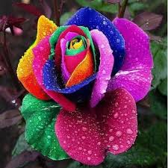
ধন্যবাদ

